Slide 1
Update energiebeleid
7 november 2023
Notes:
Welkom heten, jezelf voorstellen en waarom je hier bent

Slide 2
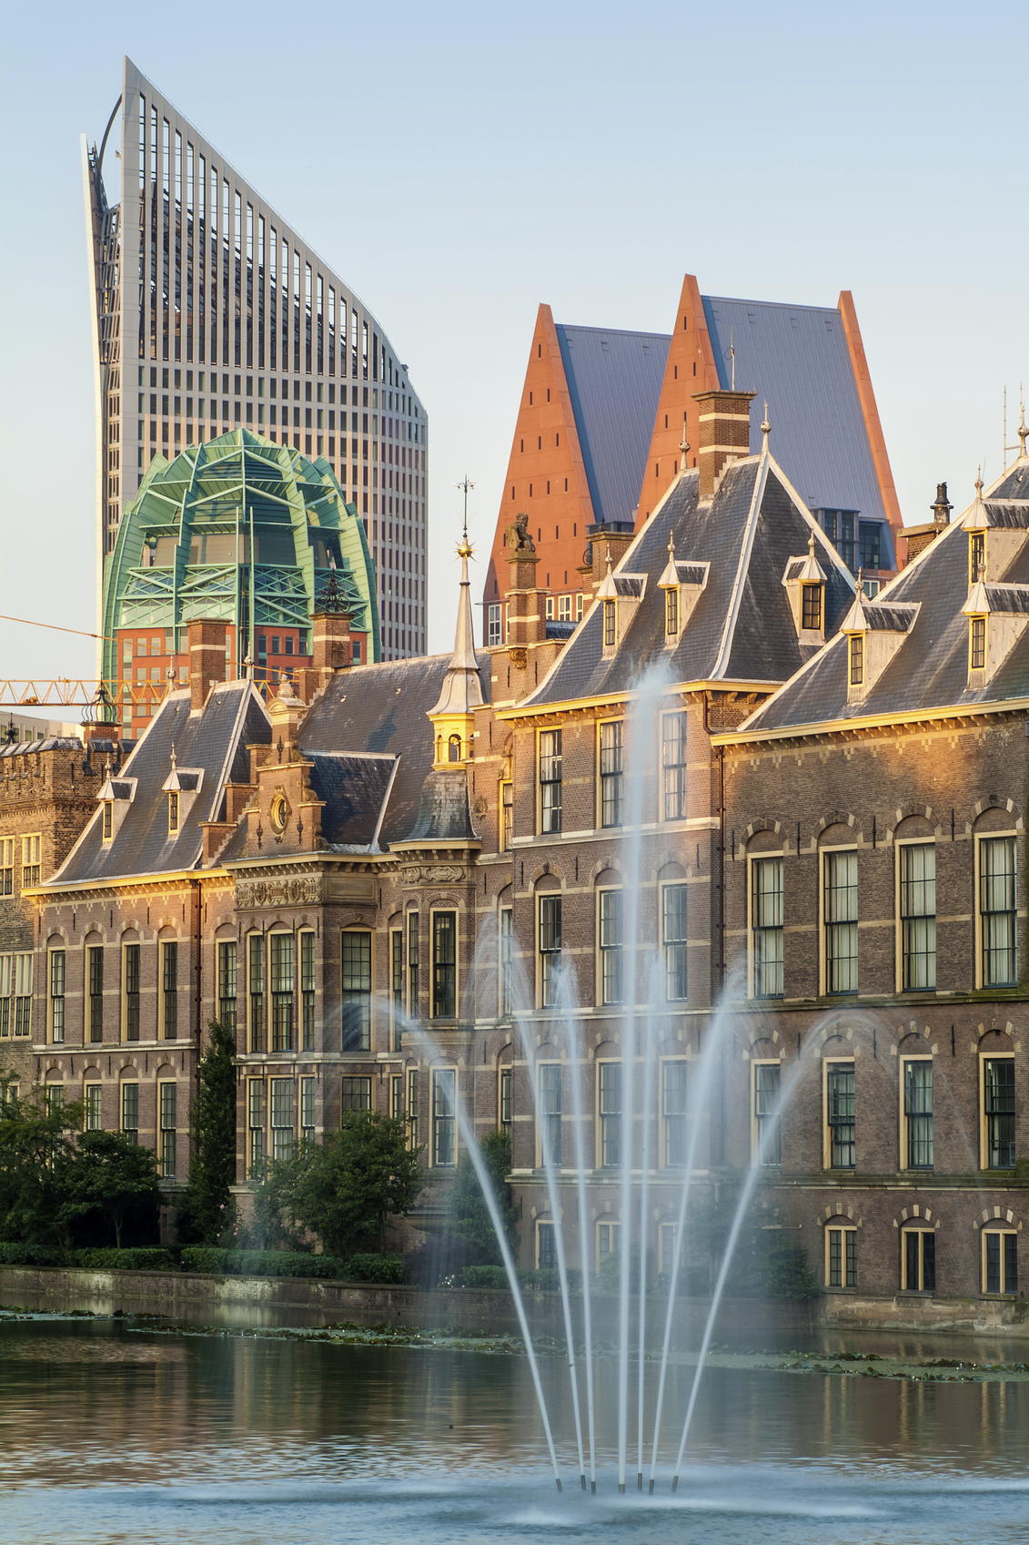
Wat speelt vandaag de dag?
Prinsjesdag en fiscale maatregelen
Convenant energietransitie 2021-2030
Energiebesparingsplicht
Herzien inhoud visie klimaatneutraal 2040
Gebiedsaanpak
Individuele verduurzaming
Notes:
En dat allemaal gedurende een energiecrisis met een sector in de overlevingsstand…
Convenant energietransitie 2021-2030
SDE-problematiek Ondanks heel veel gesprekken met ambtenaren, tot aan minister Jetten zelf, is er nog steeds geen oplossing in zicht voor de bestaande duurzame projecten. “Wij blijven hier voor strijden en dit staat bovenaan ons prioriteitenlijstje. De komende tijd zullen we proberen de druk politiek gezien meer op te voeren. Nieuwe oplossingsrichtingen en ideeën zijn absoluut welkom.”
Impactanalyse fiscale maatregelen energiebelasting 2025
De analyse, die Wageningen Economic Research (WEcR) heeft uitgevoerd naar de door het Kabinet voorgestelde aanpassingen van de energieheffingen, laat zien dat de impact voor glastuinbouwondernemers zeer fors is. Als alleen naar de genoemde fiscale maatregelen wordt gekeken, stijgen de door WEcR berekende jaarlijkse lasten van €165 miljoen naar €761 miljoen in 2025 en van €170 miljoen naar €840 miljoen in 2030.
Bedrijven met belichting, bedrijven met WKK en bedrijven met een kleinere bedrijfsomvang en enkel een ketel, of met combinaties van deze kenmerken, zullen door de aanpassingen van de energieheffingen het hardst worden geraakt. Bedrijven zonder belichting, met een relatief groot aandeel duurzame energie of warmte van derden en een grotere bedrijfsomvang worden minder hard geraakt, zo verwacht WEcR.
Herzien inhoud visie klimaatneutraal 2040 [zie aparte sheet nr 6]
Team Energie werkt samen met een begeleidingsgroep van ondernemers aan een afronding
Convenant energietransitie 2021-2030 [aparte sheet nr 8]
Volgt aparte sheet

Slide 3
Toelichting Prinsjesdag
Wet fiscale maatregelen glastuinbouw
Invoeren nieuw en verbeterd CO2 sectorsysteem
Uitfaseren verlaagd tarief tuinbouw (2025-2035)
Gefaseerd inperken WKK vrijstelling (2025-2030)
Stimulerende maatregelen uit voorjaarsnota
300 miljoen t.b.v. subsidieregeling warmte infrastructuur
200 miljoen t.b.v. ophogen EG regeling
60 miljoen t.b.v. correctieregeling bestaande duurzame warmte projecten

Slide 4
Wet fiscale maatregelen glastuinbouw
Invoeren nieuw en verbeterd CO2 sectorsysteem
Met Kabinet besloten tot een vlakke heffing per m3
Heffing is sluitpost op wat er nog nodig is om het doel te halen
Startpunt 2025 is 12,25 Eu/ton CO2 of ~2,2 eurocent/m3
Kabinet zet sectorsysteem een beetje buiten spel met fiscale maatregelen
Volgend jaar tariefstudie naar benodigde prikkel glastuinbouw
Op de website van Glastuinbouw Nederland is een rekenmodel te downloaden
Jaartal | 2025 | 2026 | 2027 | 2028 | 2029 | 2030
CO2 sectorheffing glastuinbouw (in €/ton CO2) | 12,25 | 13,34 | 14 | 15,52 | 16,61 | 17,70
CO2 sectorheffing glastuinbouw (in €/m3 gas) | 0,022 | 0,024 | 0,026 | 0,028 | 0,030 | 0,032

Slide 5
Wet fiscale maatregelen glastuinbouw
Rekenvoorbeeld ketelbedrijf

Slide 6
Wet fiscale maatregelen glastuinbouw
Rekenvoorbeeld belicht WKK bedrijf

Slide 7
Wet fiscale maatregelen glastuinbouw
Rekenvoorbeeld onbelicht WKK bedrijf

Slide 8
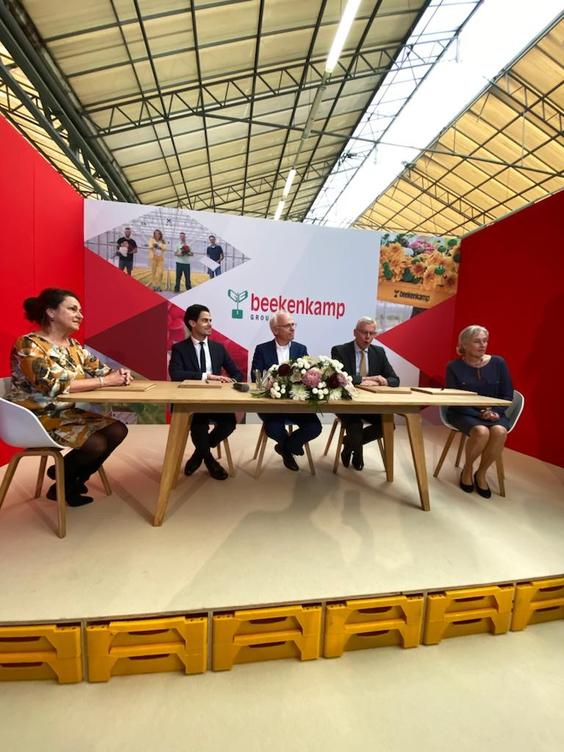
Energieconvenant 2030
Balans tussen stimulerende en prikkelende maatregelen:
CO2 doel 2030 4,3 Mton
Voortzetting Kas als Energiebron
Afspraken over CO2-voorziening, restwarmte, geothermie en elektrificatie
Afspraken over gebiedsaanpak
Afspraken CO2-beprijzing
Het convenant staat op glastuinbouwnederland.nl
Notes:
Op 30 november tekenden GTNL, GPNL en de ministeries van LNV, EZK en Financiën het Energieconvenant 2030. Goede samenwerking is essentieel om doelstellingen en ambities te behalen.
Het convenant beoogt een goede balans tussen stimulerende en prikkelende maatregelen om het doel te realiseren:
CO2 doel 2030 bandbreedte 4,3 – 4,8 Mton (incl. methaanslip); ca. -45%; niet-lineair pad naar 2040; lineair zou zijn 2030 op 3,95 Mton
Voortzetten programma Kas als Energiebron (t.w.v. 391 miljoen voor onderzoek, kennisinteractie, subsidies)
Afspraken over CO2-voorziening, restwarmte, geothermie en elektrificatie
Afspraken rondom gebiedsaanpak
Afspraken rondom CO2-beprijzing; uitwerking van het CO2-sectorsysteem 2.0
Hele convenant is online te vinden op onze website

Slide 9
Energiebesparingsplicht
Verplichte investering in besparingsmaatregelen < 5 jaar
Voor bedrijven tot 170.000m3
Deze groep moet door TNO vastgestelde energieprijzen gebruiken
Bedrijven boven de 170.000m3 vallen onder de onderzoek plicht
Deze groep kan zijn eigen energieprijzen gebruiken bij het rekenen
Internet consultatie liep t/m 25 mei
1 december dienen de plannen aangeleverd te worden
Advies: Zoek contact met omgevingsdienst en/of adviesbureau
Notes:
Alle investeringen in energie besparing die in 5 jaar terug te verdienen zijn worden verplicht
Bedrijven tot 170.000m3 vallen onder de energiebesparingsplicht
Deze groep moet door TNO vastgestelde energieprijzen gebruiken
Bedrijven boven de 170.000m3 vallen onder de onderzoek plicht
Deze groep kan zijn eigen energieprijzen gebruiken bij het rekenen
1 december dienen de plannen aangeleverd te worden

Slide 10
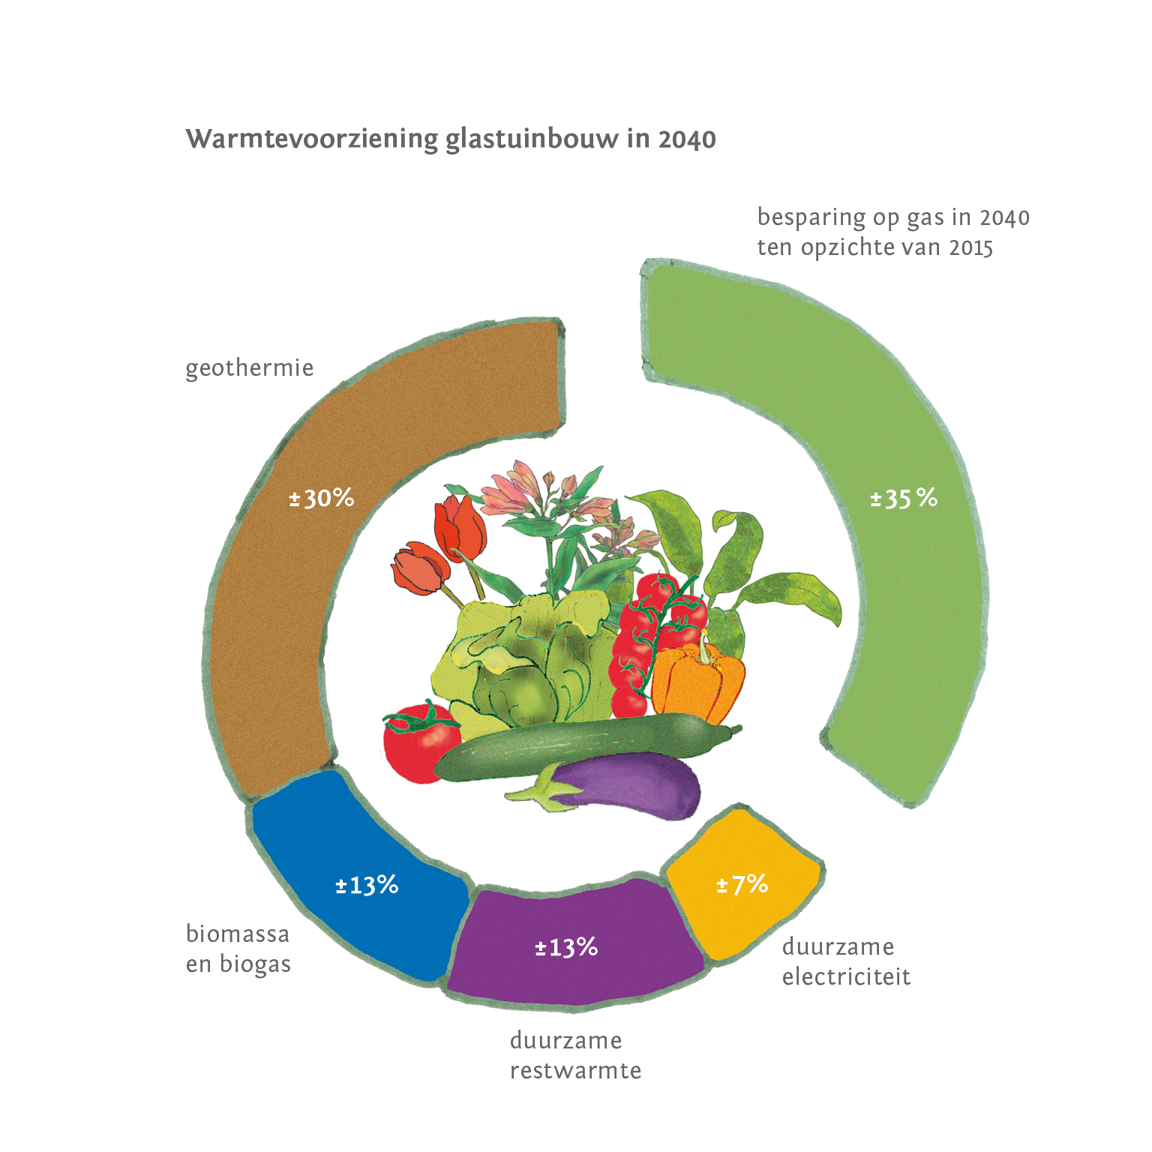
2040: Klimaatneutraal blijft staan!
Visie en ambitie
Onderbouwing visie sinds 2017 op sommige onderdelen achterhaald
De onderbouwing warmtecirkel is herzien op o.a.:
Waterstof
Biomassa
All-Electric
In samenwerking met ondernemersgroep energiebeleid
Notes:
Klimaatakkoord afspraken zijn gebaseerd op de visie ‘Klimaatneutrale glastuinbouw’ van Glastuinbouw Nederland.
Klimaatakkoord is nog niet af. In december ‘ontwerp’. Is nu met name aan de politiek. Welke ambitie, kostenverdeling, stimuleren versus bestraffen.
Klimaatakkoord staat daardoor bol van procesafspraken, rekening houdend met de politieke discussie.

Slide 11
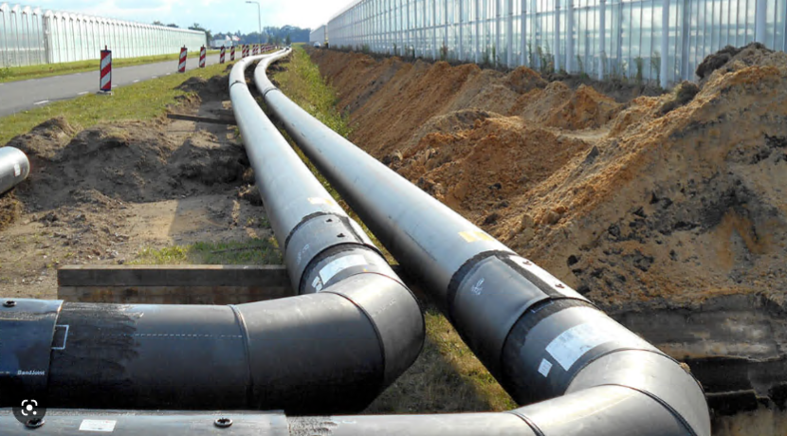
Gebiedsaanpak energietransitie
glastuinbouw
Verkennen en realiseren collectieve duurzame warmte- en CO2-opties met als ambitie Glastuinbouw Klimaatneutraal in 2040
Start: 2017
Partijen: Greenport NL, Glastuinbouw Nederland, ministerie LNV, greenports, provincies, en gemeenten

Slide 12
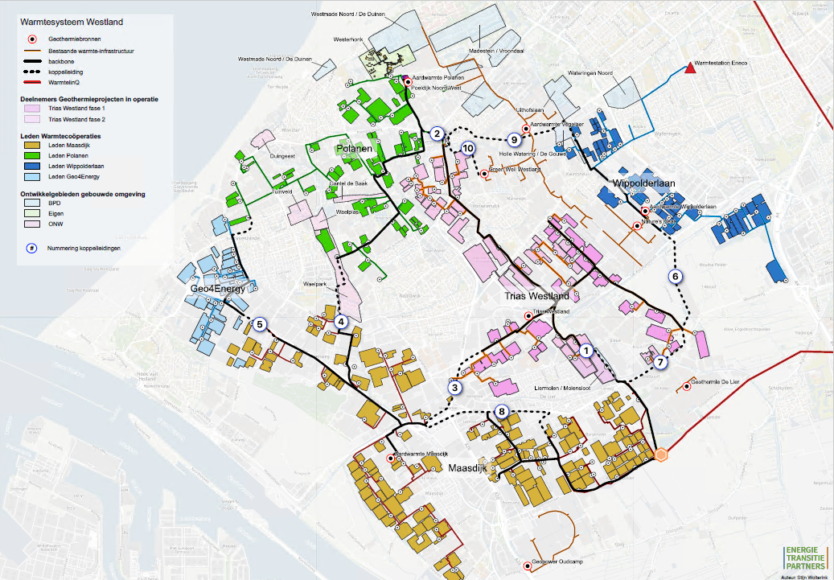
Gebiedsaanpak energietransitie glastuinbouw
Voortgang en ervaringen
In ruim 75% van de glastuinbouwgebieden gestart
De energie-behoefte van de bedrijven in deze gebieden in geïnventariseerd
14 energie/warmtecooperaties opgericht
beperkte tot heel intensieve samenwerking met partijen op ontwikkeling van duurzame warmteprojecten
In kleinere glasclusters blijkt veelal weinig tot geen perspectief voor een collectief warmteproject

Slide 13
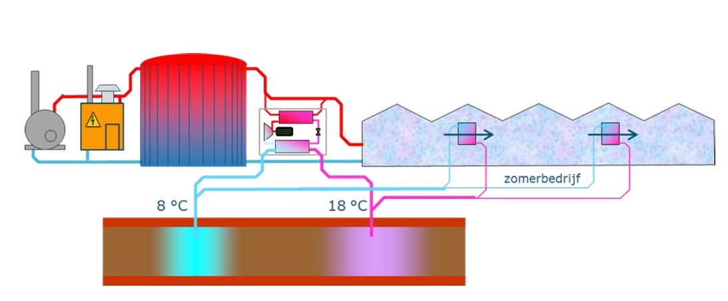
Aanpak energietransitie glastuinbouw
Kleine clusters en solitair gelegen bedrijven
We constateren een behoefte aan een hulpmiddel om de energieverduurzaming op te pakken. Met name bij bedrijven die niet in een cluster met collectieve opties gevestigd zijn.
Voor bedrijven valt te denken aan opties met warmtepomp, extensiveringsopties en bedrijfsverplaatsing
Er is een overleg om te komen tot een aanpak met Greenports NL, Glastuinbouw NL en Min LNV

Slide 14
Vragen?
Bedankt voor jullie aandacht!
Alexander Formsma
Beleidsspecialist Energie & Klimaat
aformsma@glastuinbouwnederland.nl
0651566906

